Slide 1
Чат месседжер.
Автор: Ишталбагамаев Ислам Шамилевич.

Slide 2
Введение
Данный работа представляет из себя чат месседжер, представленный в виде отдельного веб приложения.
В приложении пользователи могут общаться в общем чате.

Slide 3
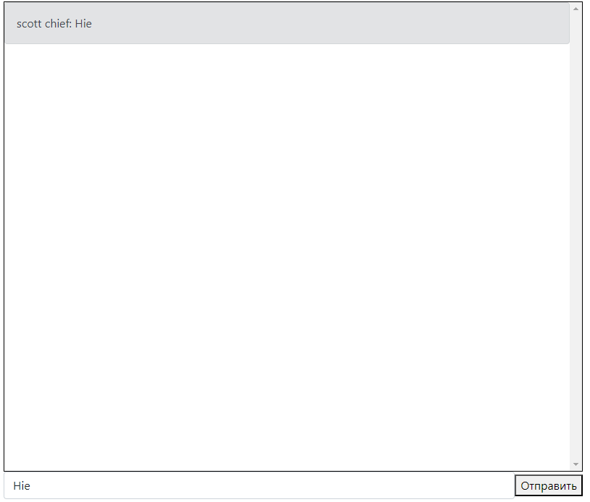
Описание
Приложение состоит из python файлов и html файлов.
Main – главный файл, хранящий в себе все функции, а forms – хранящий в себе все формы, user – файл с классом пользователя.
В html файлах есть: страница регистрации, чата, главная, авторизации, настроек.
Сам сайт работает на фреймворке flask.
Сам чат:

Slide 4
Заключение
К выводам можно сказать, что данный месседжер получился компактным удобным.
В будущем, для развития можно добавить лс и стилизовать чат.

